Slide 1
EFEK TOKSIKAN PADA MANUSIA

Slide 2
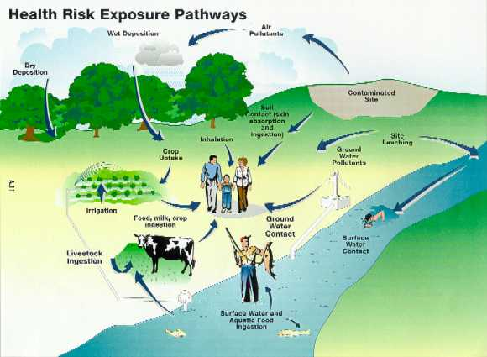

Slide 3
Efek Buruk Zat Kimia Pada Manusia
Efek suatu bahan kimia:
  Efek lokal (terbatas hanya pada bidang kontak)
  Efek sistemik (substansi diabsorpsi memasuki sirkulasi darah dan terbawa ke berbagai organ tubuh)

Slide 4
Substansi lipofilik (fat soluble, water unsoluble) yang terabsorpsi tubuh sulit untuk diekskresi
  Untuk mengeluarkannya dari tubuh (detoksifikasi), zat ini harus menjalani proses detoksifikasi dalam hati (biotransformasi), yang mengubah zat tersebut secara kimiawi menjadi metabolit yang dapat larut air, bersifat tidak toksik, dan dapat diekskresi.

Slide 5
Karsinogen, jenis toksikan khusus, memiliki efek multitahap yang kompleks dalam pembentukan kanker selama beberapa tahun setelah pemaparan
Toksikan dan karsinogen dapat mempengaruhi sistem-sistem khusus, seperti sistem pernapasan, hati, ginjal, sistem syaraf, sistem imum, dan sistem reproduksi dalam suatu cara yang spesifik

Slide 6
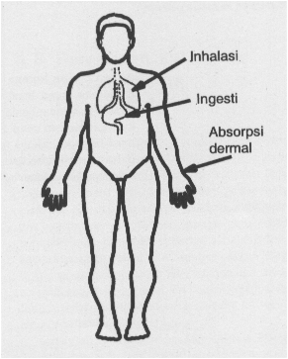
Jalur Pemaparan Zat Kimia Ke Dalam Tubuh
Jalur Pemaparan
B3 dapat menyebabkan kerusakan pada manusia atau makluk hidup lainnya melalui berbagai jalur pemaparan:
  Absorbsi dermal (penetrasi melalui kulit/dermal)
  Inhalasi (absorpsi melalui paru-paru)
  Ingesti (absorpsi melalui pencernaan)
Bentuk pemaparan yang paling sering melalui inhalasi dan dermal, sedangkan keracunan paling sering terjadi melalui pemaparan oral (ingesti)
Inhalasi
Ingesti
Absorpsi dermal

Slide 7
Jalur Pemaparan Dermal
Kulit merupakan jalur pemaparan yang paling umum, tetapi untungnya kulit merupakan barier yang efektif terhadap berbagai jenis bahan kimia
Bahan kimia lebih mudah terabsorpsi oleh bagian kulit yang rusak/tergores. Begitu bahan kimia menembus kulit bahan kimia memasuki aliran darah dan terbawa ke seluruh tubuh
Bahan kimia yang bersifat larut dalam lemak (fat soluble), lebih mudah menembus kulit
Iritasi dan alergi kulit merupakan kondisi lazim ditemui akibat pemaparan bahan kimia

Slide 8
Iritasi adalah suatu kondisi pada kulit yang muncul akibat kontak kulit dengan bahan kimia tertentu → Setelah beberapa waktu, kulit akan mengering, terasa nyeri, mengalami perdarahan, dan pecah-pecah
Iritasi diakibatkan oleh pelarut (solvent), asam, basa/alkali, detergen, dan coolant
Proses penyebuhan iritasi memerlukan waktu sampai beberapa bulan

Slide 9
Dermatitis alergik merupakan suatu tipe penyakit kulit akibat sensitivitas tinggi terhadap bahan kimia → gejalanya antara lain gatal-gatal, bengkak, melepuh.
Dermatitis alergik terjadi akibat kontak berulang, misalnya kontak dengan:
  Kromium (misalnya yang terkandung dalam kulit samak)
  Kobalt (terkandung dalam detergen, pigmen pewarna), dan
  Nikel (benda berlapis nikel seperti anting, kunci, koin, peralatan).

Slide 10
Jalur Pemaparan Inhalasi
Paru-paru merupakan sumber pemaparan yang umum, namun bukan sebagai barier yang protektif terhadap zat kimia
Fungsi paru-paru adalah media pertukaran O₂ dari udara dengan CO₂ dari darah
Akibat jaringan paru-paru yang tipis, memungkinkan aliran langsung bukan saja oksigen tetapi zat kimia lain ke dalam darah
Zat kimia yang melewati paru-paru dapat mengakibatkan kerusakan sistemik dan mencederai jaringan dan fungsi paru-paru

Slide 11
Zat kimia dapat terbawa oleh udara (air borne) melalui dua cara, yaitu:
  Sebagai partikel sangat halus (debu)
  Sebagai gas / uap
Jenis polutan udara: SO₂, NO_{x}, CO, O₃, Suspended Particle Material, dan Timbal)
Sebagian besar polutan udara dapat langsung mempengaruhi sistem pernafasan (paru) dan sistem kardiovaskular (jantung dan pembuluh darah

Slide 12
Efek paparan polutan udara sangat tergantung pada jenis zat kimia, jumlah dan lama paparan.
Resiko tertinggi pada anak-anak dan lansia, serta orang yang rentan terhadap penyakit pernafasan dan kardiovaskular
CO → berikatan dengan hemoglobin → suplai oksigen berkurang
Pb → menghambat sintesis hemoglobin → merusak fungsi hati, ginjal, dan sistem syaraf

Slide 13
Pada industri, inhalasi zat kimia dalam bentuk gas, uap atau partikel dan absorpsinya melalui paru-paru merupakan jalur pemaparan yang paling sering
  Industri batere: uap asam dan Pb
  Tambang emas: uap Hg

Slide 14
Jalur Pemaparan Ingesti
Ingesti merupakan jalur pemaparan zat kimia melalui makanan
Zat kimia yang ditelan masuk ke dalam tubuh melalui absorpsi.
Adsorpsi dapat berlangsung di seluruh saluran pencernakan, tetapi terutama pada usus halus karena fungsi fisiologisnya

Slide 15
Dua jenis ingesti:
  Ingesti makanan
  Ingesti minuman
Ingesti makanan:
  Senyawa organomerkuri → akumulasi dalam ikan / tanaman → merusak sistem syaraf permanen pada manusia
Ingesti air:
  Ribuan zat kimia organik dijumpai dalam air dalam konsentrasi sangat rendah → pemaparan jangka panjang dapat mengganggu kesehatan manusia
  Arsenik → penyakit “blackfoot” (gangguan pembuluh darah dalam anggota gerak, terutama di kaki)
  Nitrit → berbahaya terutama bagi bayi

Slide 16
Jalur Pemaparan Multimedia
Dalam praktik, pemaparan terhadap zat kimia terjadi melalui kombinasi jalur dermal, inhalasi, dan jalur oral
  Misalnya: Pb dapat berasal dari makanan, minuman, udara tercemar, dan lingkungan rumah tinggal
Toksisitas suatu zat tergantung pada: Kadar zat kimia, dan Jalur pemaparan
Jalur pemaparan yang paling toksik adalah jalur yang paling besar yang memungkinkan terjadinya adsorspsi terbesar

Slide 17
Jalur adsorpsi terbesar adalah inhalasi, diikuti ingesti dan dermal
Zat kimia yang diabsorpsi melalui kulit atau paru akan langsung dibawa ke semua organ tubuh sebelum menuju hati. Sebaliknya, sebagian besar zat kimia yang diadsorpsi melalui pencernaan akan melewati hati sebelum dibawa ke bagian tubuh lain (Hati merupakan organ utama untuk detoksifikai/biotransformasi bahan toksik)

Slide 18
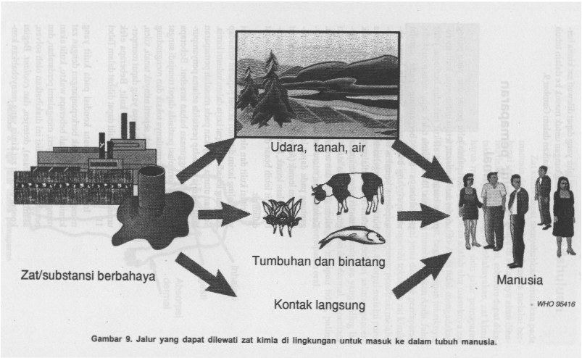
Jalur Masuk Zat Kimia Ke Dalam Tubuh
Udara, tanah, air
Tumbuhan & Binatang
Bahan berbahaya
Manusia
Kontak langsung

Slide 19
Pemaparan Campuran Zat
Jika manusia terpapar dua zat kimia atau lebih, zat tersebut mungkin akan saling berinteraksi sehingga mengubah tingkat toksisitasnya.
Interaksi yang dapat terjadi: mengubah absorpsi, biotransformasi atau ekskresi satu atau kedua toksikan yang saling berinteraksi
Ada 4 kemungkinan, jika dua atau lebih zat kimia saling berinteraksi, yaitu bersifat:
  Independent
  Aditif
  Sinergis atau
  Antagonis

Slide 20
Independent:
  Zat tidak saling mempengaruhi, masing-masing menimbulkan efek yang berbeda
Aditif:
  Efek gabungan yang ditimbulkan oleh dua atau lebih zat kimia sebanding dengan jumlah efek yang diberikan masing-masing zat
Sinergis:
  Efek toksik yang dihasilkan lebih besar daripada jumlah efek masing-masing zat (Misalnya: serat asbestos dan kebiasaan merokok, jika digabungkan akan memperbesar resiko terkena kanker paru sampai 40 x lipatnya, melebihi resiko paparan tunggal masing-masing zat).
Antagonis:
  Kebalikan sinergis, efek negatif zat kimia dinetralkan oleh efek kimia lainnya

Slide 21
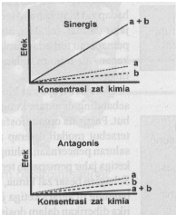
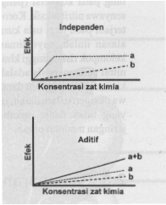
Kemungkinan interaksi, jika dua/lebih zat kimia saling bertemu
Sinergis
Independen
Konsentrasi zat kimia
Konsentrasi zat kimia
Antagonis
Aditif
Konsentrasi zat kimia
Konsentrasi zat kimia

Slide 22
Toxicity Assessment
Menentukan apakah paparan bahan kimia tertentu berakibat pada kesehatan manusia
Manganalisis dosis kontaminan menggunakan berbagai model atau informasi lainnya
Mengevaluasi informasi tentang toksisitas bahan (data base)
Mengidentifikasi kesenjangan data
Mengidentifikasi masalah hesehatan masyarakat di sekitar lokasi

Slide 23
TERIMAKASIH

